Slide 1
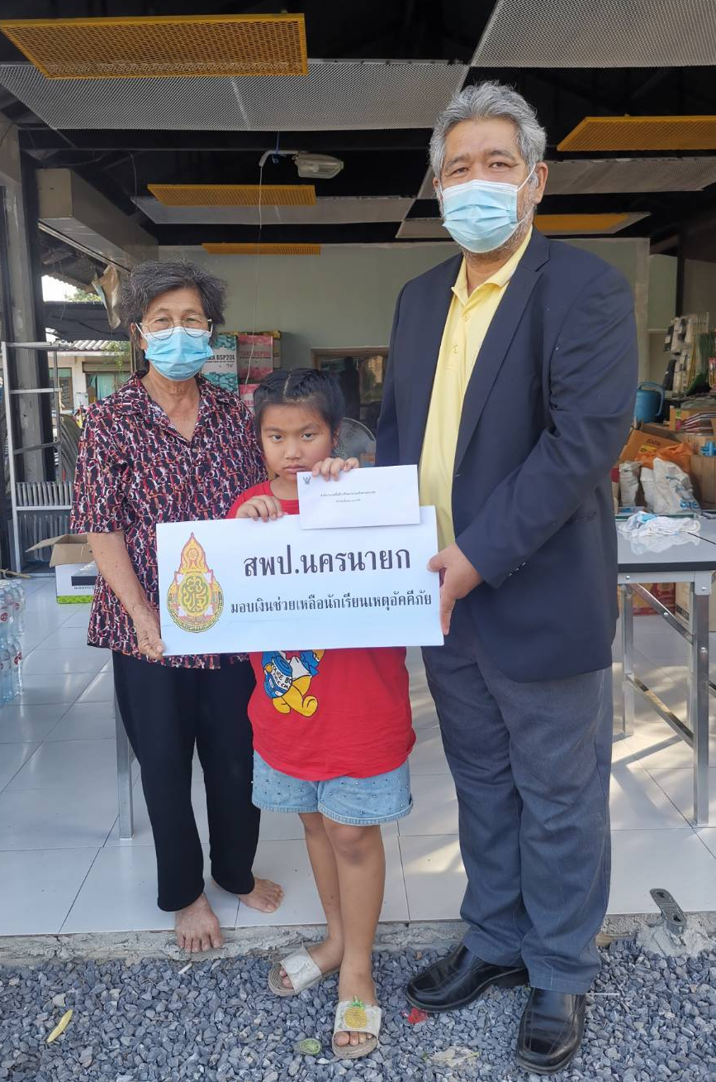
วารสารข่าวประชาสัมพันธ์
กลุ่มส่งเสริมการจัดการศึกษา
ฉบับที่ 37/ 2564
http://www.obec-nayok.com
นายเสรี ขามประไพ ผอ.สพป.นครนายก ได้มอบหมายให้นายสัมพันธ์ ญาณสุธี
ผอ.โรงเรียนอนุบาลบ้านนา (วัดช้าง) เป็นผู้แทนมอบทุนการศึกษา
ให้แก่ ด.ญ.พิจิตรมาศ แต่สิน นักเรียนชั้นประถมศึกษาปีที่ 4 และเด็กหญิงจิดาภา แต่สิน ชั้นประถมศึกษาปีที่ 6 โรงเรียนอนุบาลบ้านนา(วัดช้าง) บ้านนักเรียนที่ประสบเหตุเพลิงไหม้บ้านได้รับความเสียหายทั้งหลัง
เมื่อวันที่ 20 เมษายน 2564

